Slide 1

Семеноводство
ОАО «Птицефабрика «Заря»
Директор Исаев И.В.
12.08.2022

Slide 2
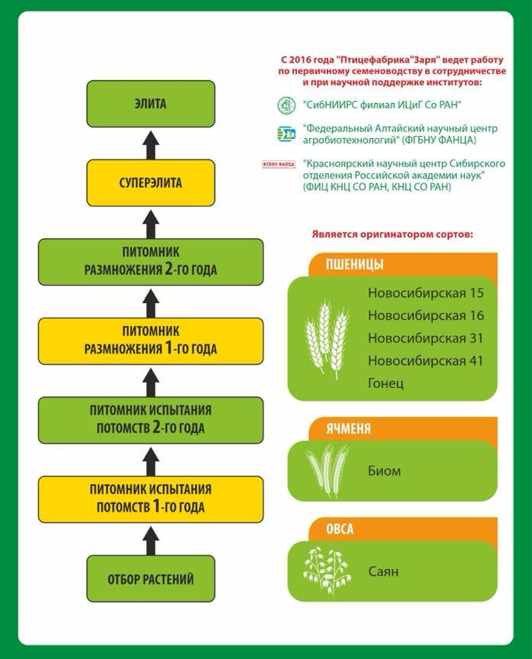
Первичное семеноводство методом
индивидуально-семейного отбора

Slide 3



Slide 4
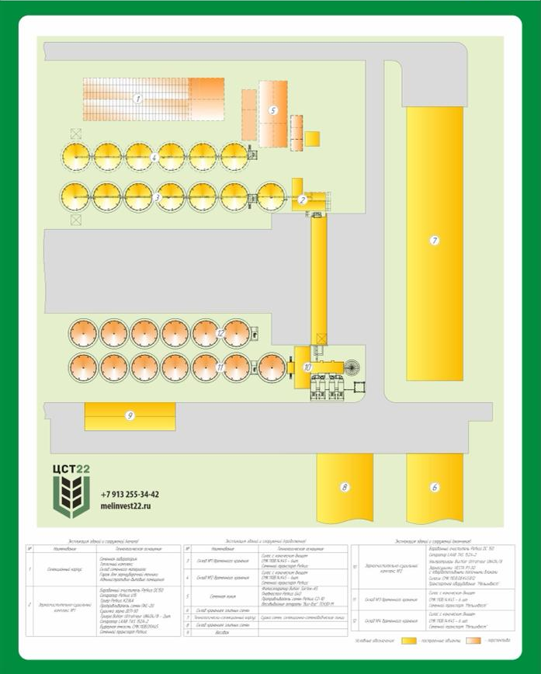
Селекционно-Семеноводческий центр по производству
семян сельскохозяйственных культур 20 тыс. тонн

Slide 5
Благодарю за внимание!

